Slide 1
TOGAF
Entregáveis, Deliverables, Outputs

Slide 2
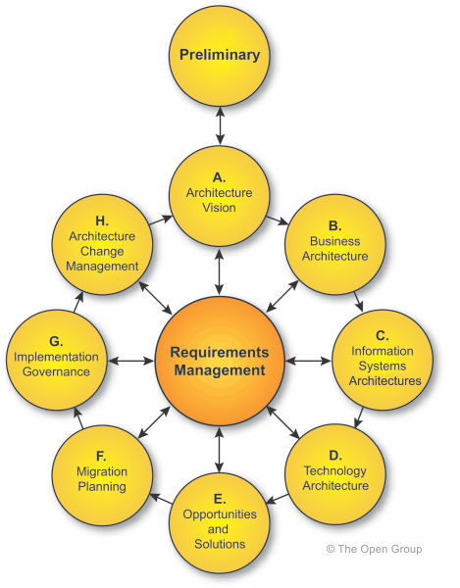
Visão geral do TOGAF
TOGAF é um framework para arquitetura corporativa.
O framework permite que organizações possam efetivamente abordar necessidades críticas de negócio.

Slide 3
Como?
Garantindo que todos falem a mesma língua.
Evitando ficar preso à soluções proprietárias através da padronização de métodos abertos para Arquitetura Corporativa.
Poupando tempo e dinheiro, utilizando recursos mais efetivamente.
Alcançando um ROI demonstrável.

Slide 4
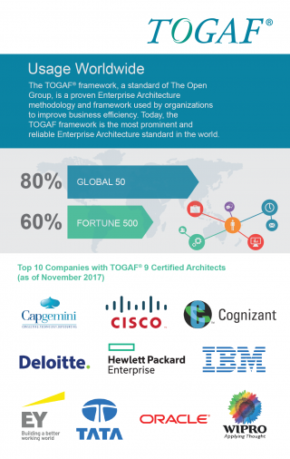
Utilização do TOGAF
Em 2016, o The Open Group relatou que 80% das companhias GLOBAL 50 e 60% das companhias Fortune 500, utilizam o TOGAF.

Slide 5
Entregáveis
Entregáveis são formas contratuais e formais dos produtos de trabalho de um projeto de arquitetura.
O TOGAF, em suas múltiplas fases, gera e consume diferentes entregáveis através do seu ciclo.

Slide 6
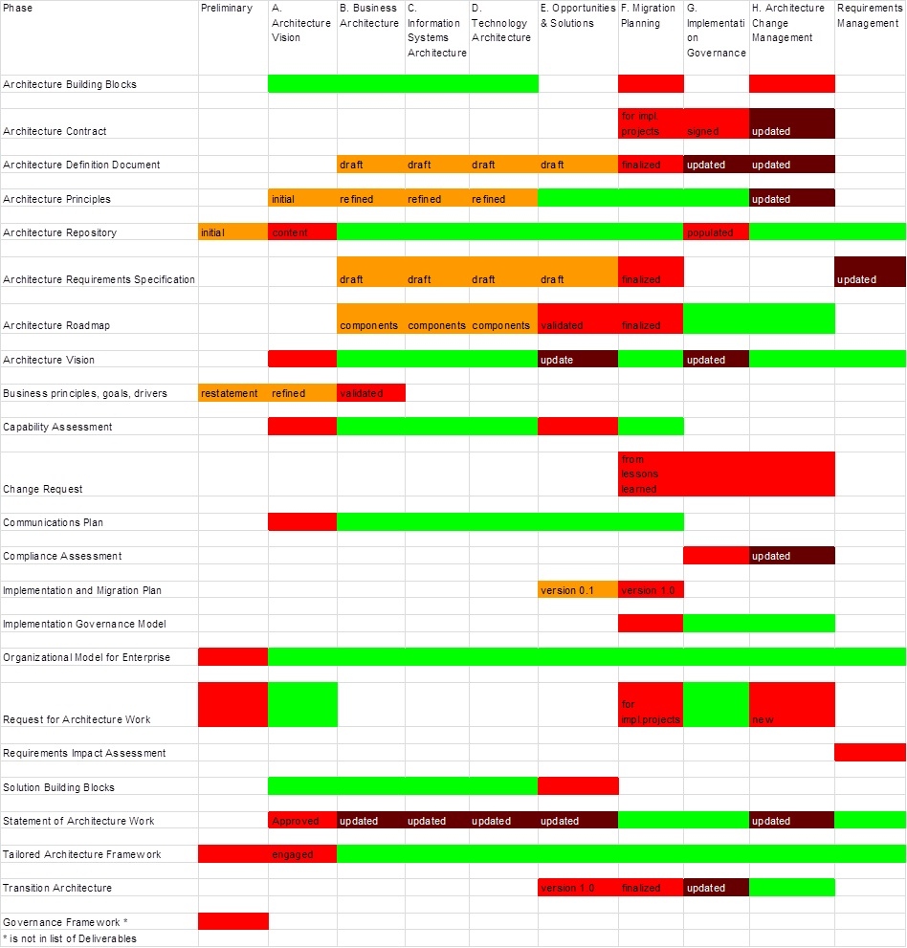

Slide 7
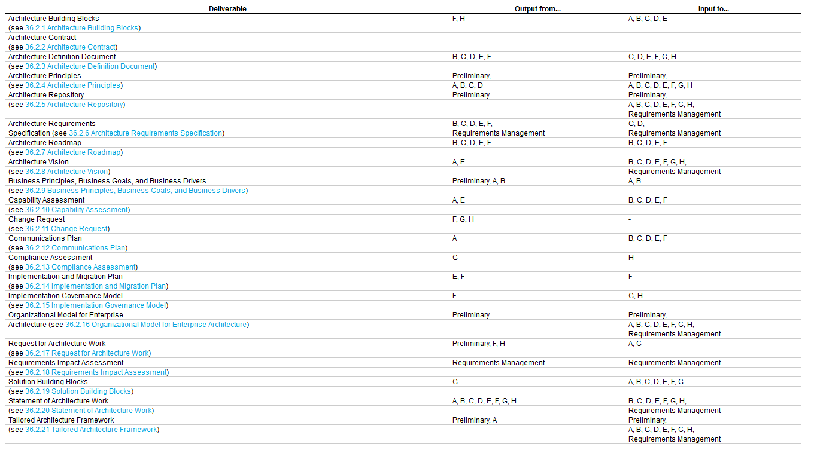
Tabela de Entregáveis

Slide 8
Referências
https://alcedocoenen.wordpress.com/2011/09/11/togaf-deliverables-life-cycle/
http://pubs.opengroup.org/architecture/togaf9-doc/arch/chap36.html
http://pubs.opengroup.org/architecture/togaf9-doc/arch/

